Slide 1
Morte cerebrale, coma, stato vegetativo e di minima coscienza
La scienza medica ha fatto passi da gigante, ma spesso, si trova a dover trattare pazienti con gravi patologie che scatenano nel dibattito pubblico opinioni diverse e contrastanti. Con molta superficialità e leggerezza, tanti definiscono questi stati di fragilità umana come vita non dignitosa. Per questo, occorre fare un po’ di chiarezza.
Prof Francesco Cannizzaro Specialista in Pedagogia, Bioetica e Sessuologia

Slide 2
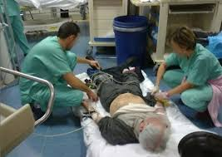
Morte cerebrale, coma, stato vegetativo e di minima coscienza
Coma (1)
E’ una condizione clinica che deriva da un’alterazione del regolare funzionamento del cervello. Lo stato di coscienza è compromesso.
Anche nei casi più gravi di coma le cellule cerebrali sono vive ed emettono un segnale elettrico che viene rilevato dall’elettroencefalogramma e altre metodiche.
Esistono diversi stadi di coma, un processo dinamico che può regredire o progredire, e che dalla fase acuta può prolungarsi fino allo stato vegetativo. Siamo in presenza di pazienti vivi che devono ricevere ogni cura.

Slide 3
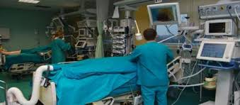
Morte cerebrale, coma, stato vegetativo e di minima coscienza
Coma (2)
Una delle scale più utilizzate per classificare la profondità e la gravità dello stato comatoso è la cosiddetta Glascow Coma Scale (GCS); la GCS definisce vari gradi che vanno da 3 (il coma profondo) a 15 (soggetto sveglio e cosciente).
Per certi versi il coma può sembrare simile ad altri stati (sonno, stato vegetativo, morte cerebrale, stato soporoso), ma esistono alcune differenze, anche se in alcuni casi può esservi sovrapposizione.
Il sonno, per esempio, per quanto profondo esso sia può comunque essere interrotto in qualsivoglia momento anche solo con uno stimolo sonoro, cosa impossibile nel coma, dove anche stimoli dolorosi non risvegliano il paziente.

Slide 4
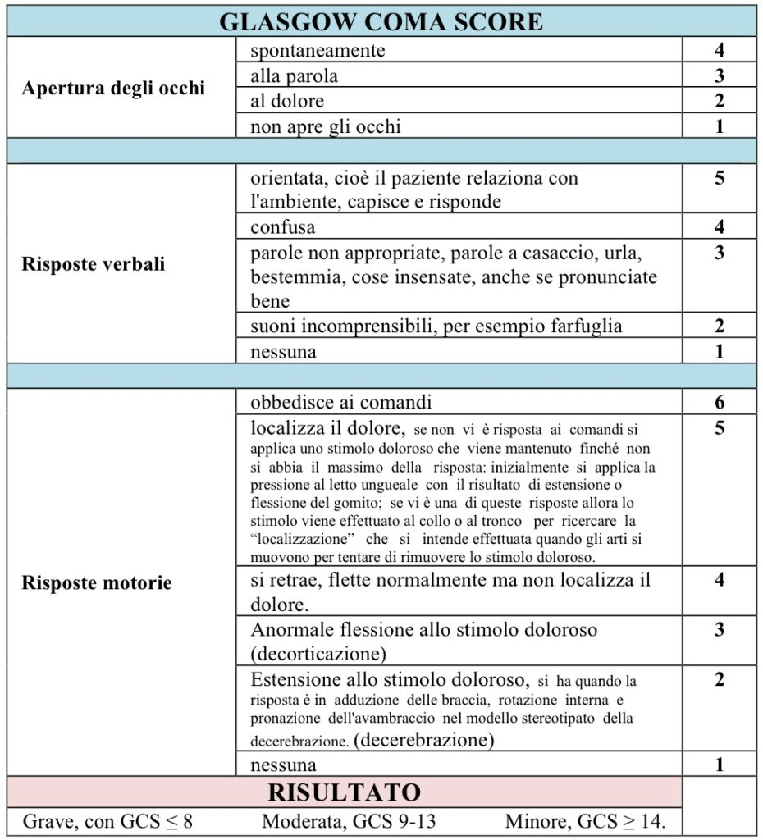
Stima della gravità
La profondità del coma si può misurare con la scala di Glasgow (Glasgow coma score) che valuta le risposte motorie, verbali e oculari agli stimoli esterni.
Coma (5)

Slide 5
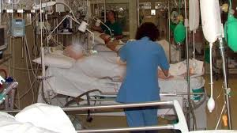
Morte cerebrale, coma, stato vegetativo e di minima coscienza
Coma (3)
Il coma differisce anche dallo stato vegetativo, una condizione in cui il soggetto pur avendo perso le funzioni neurologiche cognitive e la consapevolezza dell’ambiente che lo circonda, rimane pur sempre in possesso di funzioni non-cognitive e mantiene anche il ciclo sonno-veglia.
Il coma differisce anche dallo stato di minima coscienza, una condizione in cui il soggetto ha il ciclo sonno-veglia ed ha un parziale contenuto di coscienza.
Il coma è diverso dallo stato soporoso, una condizione in cui comunque il soggetto, diversamente da quanto accade nello stato comatoso, rimane in grado, perlomeno a livello istintivo, di rispondere a determinati stimoli.

Slide 6
Morte cerebrale, coma, stato vegetativo e di minima coscienza
Coma (4)
Ricordiamo che il coma, generalmente dopo un periodo di 4 – 8 settimane, può evolvere in quattro diverse condizioni:
1. Risveglio del paziente (rarissimo e generalmente con danni che comportano deficit motori e/o sensoriali anche molto gravi)
3. Stato vegetativo (ripresa della veglia ma senza contenuto di coscienza)
2. Morte del paziente
4. Stato di minima coscienza (ripresa della veglia con parziale contenuto di coscienza).

Slide 7
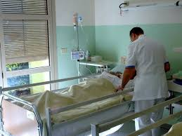
Morte cerebrale, coma, stato vegetativo e di minima coscienza
Coma (5)
La morte cerebrale infine, è diversa dal coma perché, pur essendo entrambe caratterizzate da perdita di coscienza e di attività cerebrale, nella morte cerebrale tutte le funzioni cerebrali sono irreversibilmente cessate ed il corpo del paziente può continuare a “funzionare” soltanto grazie alla respirazione assistita. Mentre, il paziente in coma a volte respira in modo autonomo, inoltre mentre il coma non evolve necessariamente nella morte, la morte cerebrale evolve sempre nel decesso del paziente appena viene “staccata la spina” del respiratore.

Slide 8
Morte cerebrale, coma, stato vegetativo e di minima coscienza
Risvegli dal coma: alcune statistiche
Ricordiamo che il coma può insorgere a seguito di un grave insulto cerebrale che danneggi diffusamente sia la corteccia che il tronco encefalico. Se ne distinguono in genere due tipi:
metabolico: provocato da alterazioni del metabolismo corporeo (es. coma diabetico, etilico, epatico, uremico, tossico ecc.);
strutturale: dovuto a patologie che danneggiano la struttura del sistema nervoso (es. traumi, infezioni, ictus, tumori).
Uno studio longitudinale compiuto da Levy et al. su 500 pazienti in coma non traumatico ha registrato globalmente un recupero completo solo nel 10% dei pazienti.
Andando a vedere nelle sottocategorie si vede come tra i soggetti con coma metabolico la percentuale sale al 25%, mentre crolla al 3% per i casi cerebrovascolari (es. ictus).
Invece per i traumi cranici la prognosi dipende dalla gravità del trauma (classificato secondo la Glasgow Coma Scale).
Secondo le statistiche formulate da uno studio scientifico condotto dall’università di Nottingham, entro un anno si ha un buon recupero senza disabilità nel 45% dei casi di traumi lievi, ma solo nel 14% dei traumi gravi.

Slide 9
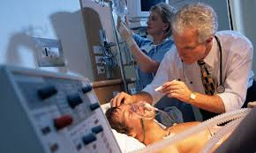
Morte cerebrale, coma, stato vegetativo e di minima coscienza
Stato vegetativo
Nello stato vegetativo le cellule cerebrali sono vive e mandano segnali elettrici evidenziati dall’elettroencefalogramma.
Il paziente può respirare in modo autonomo, mantiene vivacità circolatoria, respiratoria e metabolica.
Lo stato vegetativo non è mai irreversibile. Dal 2002 a livello internazionale non si usa più aggiungere a “stato vegetativo” gli aggettivi “permanente” e “persistente”.
Viene semplicemente indicato da quanto tempo questa situazione è in atto.

Slide 10
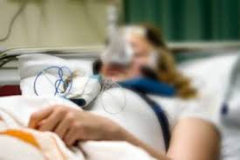
Morte cerebrale, coma, stato vegetativo e di minima coscienza
Stato di minima coscienza (1)
Con “stato di minima coscienza” (anche chiamato “stato minimamente cosciente”) si indica in medicina uno stato di coscienza alterato definito da comportamenti minimi che dimostrano una consapevolezza di sé e/o dell’ambiente, seppur minori rispetto al normale.
Lo stato di minima coscienza viene considerato una possibile evoluzione dello stato comatoso, in alternativa allo stato vegetativo, oppure come possibile evoluzione di uno stato vegetativo.
Generalmente stato vegetativo o di minima coscienza compaiono dopo circa 30 giorni dall’inizio del coma, tuttavia questa non è affatto una regola fissa.

Slide 11
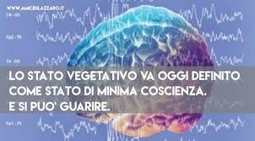
Morte cerebrale, coma, stato vegetativo e di minima coscienza
Stato di minima coscienza (2)
In letteratura scientifica è sempre stata molto discussa la definizione esatta del termine, soprattutto visti gli aspetti in comune con lo stato vegetativo, con il quale evidenzia differenze minime, che però diventano importanti in sede di prognosi (migliore nello stato di coscienza minimo rispetto allo stato vegetativo) e nel trattamento da seguire.
Inoltre, rispetto allo stato vegetativo le risposte del soggetto con stato di minima coscienza al trattamento sono mediamente migliori.

Slide 12
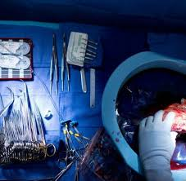
Morte cerebrale, coma, stato vegetativo e di minima coscienza
Morte cerebrale (1)
Nella morte cerebrale le cellule cerebrali del paziente sono morte, non mandano segnale elettrico e l’elettroencefalogramma risulta piatto, ciò significa che il paziente non ha alcuna coscienza di quello che accade intorno a lui.
Nella morte cerebrale il paziente perde in modo irreversibile la capacità di respirare e tutte le funzioni cerebrali, quindi non ha controllo delle funzioni vegetative (temperatura corporea, pressione arteriosa, diuresi).
Il paziente è immobile, non risponde ad alcuno stimolo, neanche a quelli dolorosi.
.

Slide 13
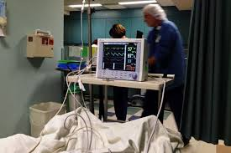
Morte cerebrale, coma, stato vegetativo e di minima coscienza
Morte cerebrale (2)
Il cuore del paziente batte regolarmente, ma la respirazione è possibile solo grazie alla respirazione meccanica.
Anche se i macchinari tengono in vita il soggetto ed egli appare come dormiente, il famigliare del paziente deve purtroppo capire che in realtà la morte cerebrale coincide con la morte della persona. .

Slide 14
Morte cerebrale, coma, stato vegetativo e di minima coscienza
Morte cerebrale (3)
Come già prima anticipato, il coma non necessariamente evolve con la morte bensì può progredire nel risveglio del paziente, nel decesso del paziente, nello stato vegetativo o nello stato di minima coscienza.
Nel caso della morte cerebrale il paziente non può evolvere in nient’altro che nel decesso, impedito soltanto dai macchinari che mantengono ancora funzionante il suo organismo, facendolo respirare con una ventilazione assistita (non sempre necessaria nel coma).

Slide 15
Morte cerebrale, coma, stato vegetativo e di minima coscienza
A.I.D.O. (Associazione Italiana Donazione Organi)
L' iscrizione all'A.I.D.O. è gratuita e pertanto non è obbligatorio indicare, nel modulo, il versamento di una somma. Ricevuto il modulo compilato e firmato, la sede A.I.D.O. provvederà ad inviare il tesserino di adesione (Carta del donatore) all'indirizzo di residenza specificato nel modulo stesso, tramite servizio postale nazionale (salvo esplicita diversa indicazione). Il tesserino dovrà essere firmato e conservato con i documenti personali.
I dati dell’associato sono inseriti nel database “Sistema Informativo A.I.D.O.”, comunicati al “Sistema Informativo Trapianti” del Ministero della Salute e quindi consultabili in tempo reale dalle Strutture Sanitarie competenti.
É facoltà del donatore di recedere in qualsiasi momento dall'Associazione dandone opportuna comunicazione scritta, datata e firmata, alla Sede A.I.D.O che ha effettuato l'iscrizione, allegando una copia del documento di identità.
Contestualmente alla comunicazione di recesso dovrà essere restituito il tesserino associativo.
Segreteria A.I.D.O. Nazionale Via Cola di Rienzo, 243 00192 – Roma

Slide 16
Morte cerebrale, coma, stato vegetativo e di minima coscienza
In gioco ci sono due diverse concezioni della vita umana
Uno di matrice religiosa rappresentato dalla bioetica cattolica centrata sul concetto di dignità della persona come valore fondante, e di conseguenza, sulla sacralità della vita;
L’altro di matrice laica, rappresentato dalla nozione di qualità della vita come valore basilare dell’esistenza umana.
La diversità principale tra i due sistemi riguarda il “fondamento etico”, ossia la visione di uomo e di verità morale da porre alla base delle singole questioni bioetiche.
È evidente, che questa differenza, comporta modi antitetici di porsi di fronte alle problematiche esistenziali della persona come pure, a volte, alla cura e all’assistenza.
Si ha l’impressione, che la cultura laica non solo fatichi a confrontarsi con le istanze di tipo
religioso, ma tenti di rivendicare a sé il monopolio della razionalità e della ragionevolezza.
Eppure, l’Encyclopedia of Bioethics, sottolinea l’essenziale contributo offerto dalle tradizioni religiose nella costituzione della bioetica.

Slide 17
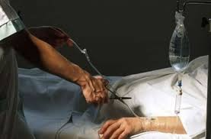
Morte cerebrale, coma, stato vegetativo e di minima coscienza
Alcuni casi hanno infiammato il dibattito sul fine vita
Theresa Marie Schindler Schiavo (2005)
Piergiorgio Welby (2006)
Chantal Sébire (2008)
Eluana Englaro (2009)
Fabiano Antoniani - DJ Fabo (2017)
Vincent Humbert (2019)
Questi e tanti altri casi di persone con gravi forme di disabilità hanno acceso un dibattito serrato sul fine vita e sui comportamenti da tenere.
Le risposte non sono di facile soluzione, visto che investono sensibilità ed aspetti di tipo affettivo, medico, bioetico, culturale, sociale e religioso.
Su due punti, tutte le componenti del dibattito sembrano convergere: no all’accanimento terapeutico e la necessità di provvedimenti legislativi che salvaguardino le istanze e le sensiblità di ciascuno.

Slide 18
Morte cerebrale, coma, stato vegetativo e di minima coscienza
Anche Papa Francesco dice no all’accanimento terapeutico
"Gli interventi sul corpo umano diventano sempre più efficaci, ma non sempre sono risolutivi: possono sostenere funzioni biologiche divenute insufficienti, o addirittura sostituirle, ma questo non equivale a promuovere la salute.
Occorre quindi un supplemento di saggezza, perché oggi è più insidiosa la tentazione di insistere con trattamenti che producono potenti effetti sul corpo, ma talora non giovano al bene integrale della persona".
(Dal messaggio di Papa Francesco al Presidente della Pontificia Accademia per la Vita, monsignor Vincenzo Paglia, e a tutti i partecipanti al meeting della World Medical Association sulle questioni del cosiddetto "fine-vita", organizzato presso l'Aula Vecchia del Sinodo in Vaticano, 16 novembre 2017).

Slide 19
Morte cerebrale, coma, stato vegetativo e di minima coscienza
L’invocazione di una legge sul testamento biologico
Parole che i senatori a vita Elena Cattaneo, Mario Monti, Carlo Rubbia e Renzo Piano chiedono diventino l'occasione per ritornare sulla legge: "Le parole di Papa Francesco sull'accanimento terapeutico e il fine vita, che nella loro ricchezza e articolazione vedono nel paziente, capace e competente, la persona che giudica l'effettiva proporzionalità delle cure, crediamo possano rappresentare un'ulteriore occasione per il Parlamento, di inserire nell'agenda politica del Paese la necessità di dare certezza normativa in questa legislatura alle scelte di fine vita".
"Su tale necessità, rispetto al tema del cosiddetto 'Testamento Biologico' - proseguono - avevamo fatto pubbliche riflessioni, la cui attualità crediamo persistere e rinnovarsi con quanto oggi scritto dal Papa".

Slide 20
Morte cerebrale, coma, stato vegetativo e di minima coscienza
LEGGE 22 dicembre 2017, n. 219
La legge è composta da 8 articoli:
Consenso informato
Terapia del dolore, divieto di ostinazione irragionevole nelle cure e dignità nella fase finale della vita
Minori e incapaci
Disposizioni anticipate di trattamento (DAT)
Pianificazione condivisa delle cure
Norma transitoria
Clausola di invarianza finanziaria
Relazione alle Camere

Slide 21
Morte cerebrale, coma, stato vegetativo e di minima coscienza
Il suicidio assistito entra nell’ordinamento italiano
“La Corte ha ritenuto non punibile ai sensi dell’articolo 580 del codice penale, a determinate condizioni, chi agevola l’esecuzione del proposito di suicidio, autonomamente e liberamente formatosi, di un paziente tenuto in vita da trattamenti di sostegno vitale e affetto da una patologia irreversibile, fonte di sofferenze fisiche e psicologiche che egli reputa intollerabili ma pienamente capace di prendere decisioni libere e consapevoli”.
la Corte subordina la possibilità di ricorrere alla “morte a comando” “al rispetto delle modalità previste sul consenso informato, sulle cure palliative e sulla sedazione profonda continua”, nonché “alla verifica sia delle condizioni richieste che delle modalità di esecuzione da parte di una struttura pubblica del Servizio sanitario nazionale, sentito il parere del comitato etico territorialmente competente”.
La Corte continua ad auspicare “un indispensabile intervento del legislatore”.

Slide 22
Morte cerebrale, coma, stato vegetativo e di minima coscienza
Reazioni alla sentenza della Corte Costituzionale
Tra le prime reazioni alla sentenza c’è quella di Marco Cappato, il tesoriere dell’associazione radicale Luca Coscioni che aveva dato vita al procedimento. Così commenta: “Ora siamo tutti più liberi”.
Di segno opposto Alberto Gambino, prorettore dell’Università Europea di Roma e presidente di Scienza&Vita: “La Corte ha ceduto a una visione utilitaristica della vita umana, ribaltando l’articolo 2 della nostra Carta, che mette al centro la persona umana e non la sua mera volontà”.
Filippo Anelli, presidente della Federazione nazionale degli ordini dei medici chirurghi e degli odontoiatri (Fnomceo), dichiara: "Quello che chiediamo ora al Legislatore è che chi dovesse essere chiamato ad avviare formalmente la procedura del suicidio assistito, essendone responsabile, sia un pubblico ufficiale rappresentante dello Stato e non un medico". E ancora: "Prevedo che ci sarà una forte resistenza da parte del mondo medico“.

Slide 23
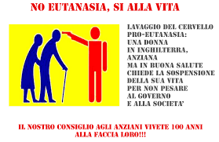
Morte cerebrale, coma, stato vegetativo e di minima coscienza
È stata legalizzata l’eutanasia in Italia?
La risposta non è semplice, perché il concetto di “eutanasia” (dal greco, “dolce morte”) non conosce una definizione univoca. Diversi Stati e diverse organizzazioni utilizzano lo stesso termine per indicare cose differenti.
Secondo l’Epac, l’associazione europea dei medici che si occupano di cure palliative, è “eutanasia” quando un medico somministra una sostanza letale su richiesta del paziente, mentre è “suicidio assistito” quando il medico aiuta un paziente a suicidarsi, lasciando però a lui la responsabilità dell’atto finale.
Secondo questa definizione, che non è però universalmente accettata, in Italia non sarebbe stata legalizzata l’eutanasia ma, con certe condizioni, il suicidio assistito.

Slide 24
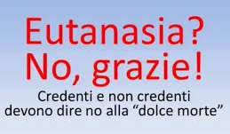
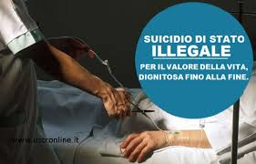
Morte cerebrale, coma, stato vegetativo e di minima coscienza
La situazione in Europa (secondo la definizione che da Epac)
I Paesi in cui è legale l’eutanasia sono solamente tre: l’Olanda, il Belgio e il Lussemburgo. In questi Stati è legale anche il suicidio assistito.
In Germania, Austria e Finlandia - oltre che in Svizzera, che però non è parte della Ue - è legale il suicidio assistito ma non l’eutanasia.
Dopo il pronunciamento dei giudici costituzionali, sembrerebbe che l’Italia esca dal gruppo di 22 Stati Ue che non consentono nessuna delle due pratiche a vada ad aggiungersi al gruppo di Paesi che ammettono il suicidio assistito ma non l’eutanasia.
FINE

